Slide 1

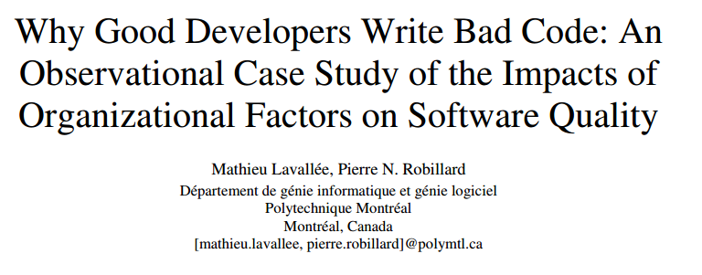


概要
徹底したケーススタディでソフトウェアの質を悪くする原因を組織的な観点から探る
ICSE’15 pp 347--357

Slide 2
概要
構造や文化などの組織の要因がどのように開発者の作業環境に影響を与えるのかを分析
電話システムプロジェクトを10か月観察した
分析の結果，ソフトウェアの品質に影響を与える問題が10個みつかった

Slide 3
背景
これまでの開発環境に関する研究は開発チームの状況をよくしようとしたものが多かった
  開発プロセスを適切なものにするための研究
  よりよいコミュニケーションツールの開発

Slide 4
関連研究
Jaktmanは組織的価値はソフトウェアの構造に影響を与えると言った
  マーケティング部に隷属的な管理者のチームが開発したソフトウェアは品質が低い
抽象的なレベルのチームの開発は，ソフトウェア品質が低いことが知られている

Slide 5
この研究の位置づけ
ただし，実証的なエビデンスが少ない
この研究では，組織の要因がどのようにソフトウェア品質に影響を与えるのかを実証的に明らかにする

Slide 6
分析方法
対象プロジェクト
  40年以上保守されている電話システム
調査方法
  2014年に行われた36の会議を調査
  2人のマネージャーに聞き込み調査
  社員に研究者の考えた問題を提案
  13人のソフトウェア工学研究者に考えた問題を提案

Slide 7
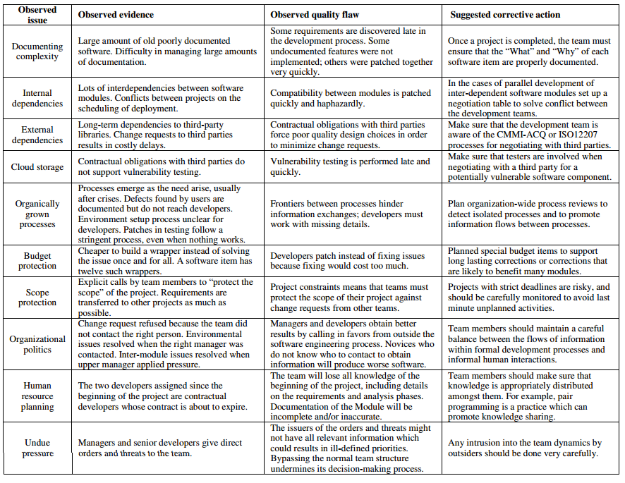
ケーススタディの結果
原因
ドキュメントの複雑さ
内部依存性
外部依存性
クラウドストレージ
有機的な成長プロセス
予算の保護
スコープの保護
組織政治
人的リソースの計画
不当な圧力

Slide 8
例：ドキュメントの複雑さ
ケーススタディからわかるエビデンス
  大量の古くて貧弱なドキュメントのソフトエア
  長い間メンテナンスを続けた結果生じる
ソフトウェアの質に関連するフロー
  ドキュメントやコードに埋もれた要求が開発工程の遅い段階に発掘される
解決するために推奨するアクション
  プロジェクトが完了した後，チームはソフトウェアの項目ごとに「What」と「Why」をドキュメント化すべき

Slide 9
例：予算の保護
ケーススタディからわかるエビデンス
  より安くビルドをするために，ラッパーを適用する
ソフトウェアの質に関連するフロー
  コスト面での問題があるため，開発者は根本的な問題を解決するのではなく，パッチをあてるだけの処理を行っている
解決するために推奨するアクション
  特別な予算をちゃんと用意しておき，根本的な問題の解決にあてる

Slide 10
結論
10か月ソフトウェア開発の会議をモニタリングすることによって，10個の問題を発見することができた
出てきた問題はこれまでの研究で述べられてきたものばかり
これらの問題を回避することによってプロジェクトが成功するとは限らないが，これらの問題は後々ソフトウェアの品質に影響を与える

